Slide 1
Optimización de Tiempos de Entrega
DATASET OLIS
Integrantes:
EFRAIN ZENON SALINAS SANCHEZ
RODRIGO CARDENAS SANCHEZ

Slide 2
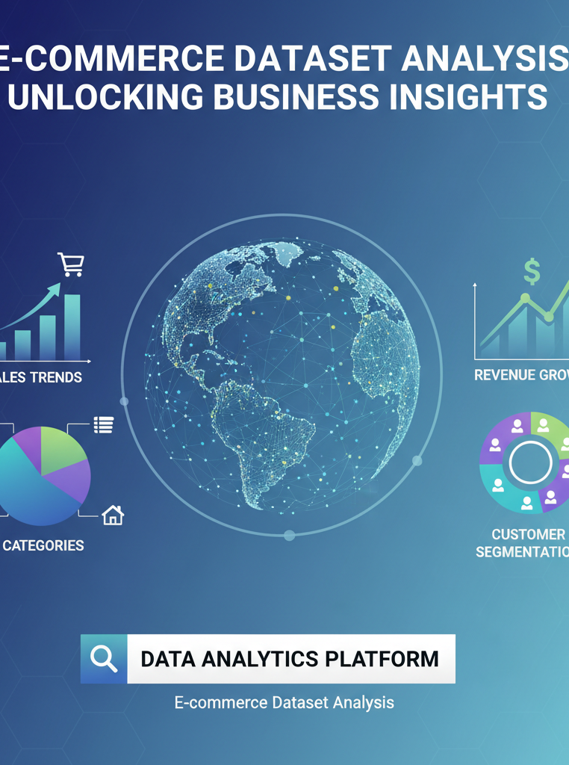
Descripción del Dataset
OLIST es un dataset de un Ecommerce brasilero, que contiene información de los pedidos en 09/2016 y 10/2018.

Slide 3
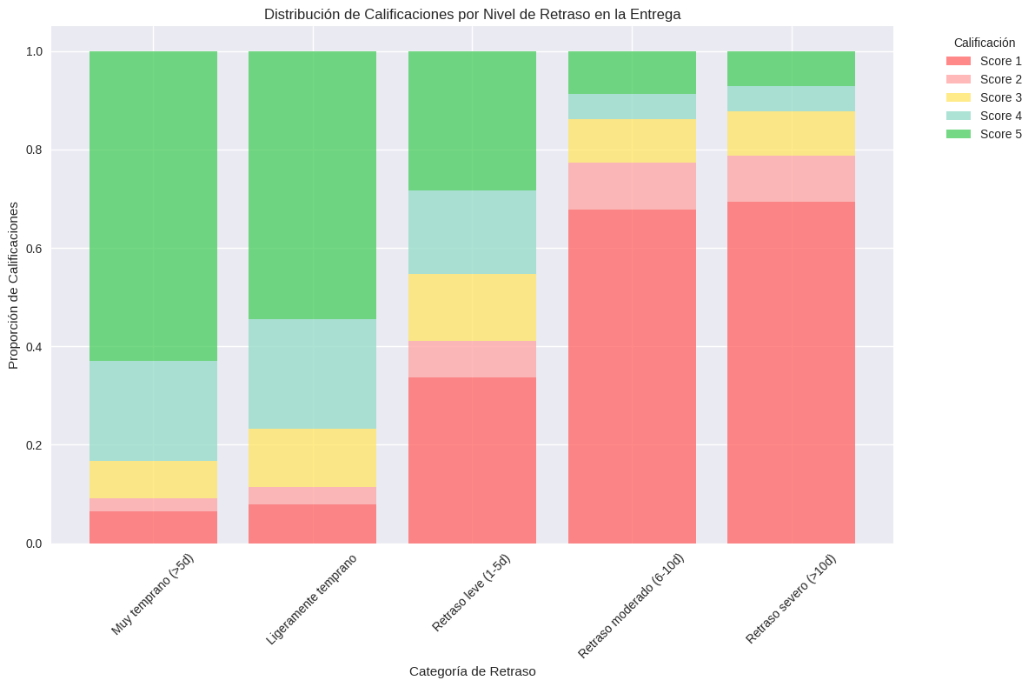
Identificación del Problema
Diferencia en los tiempos de entrega que impacta negativamente en la experiencia del cliente

Slide 4
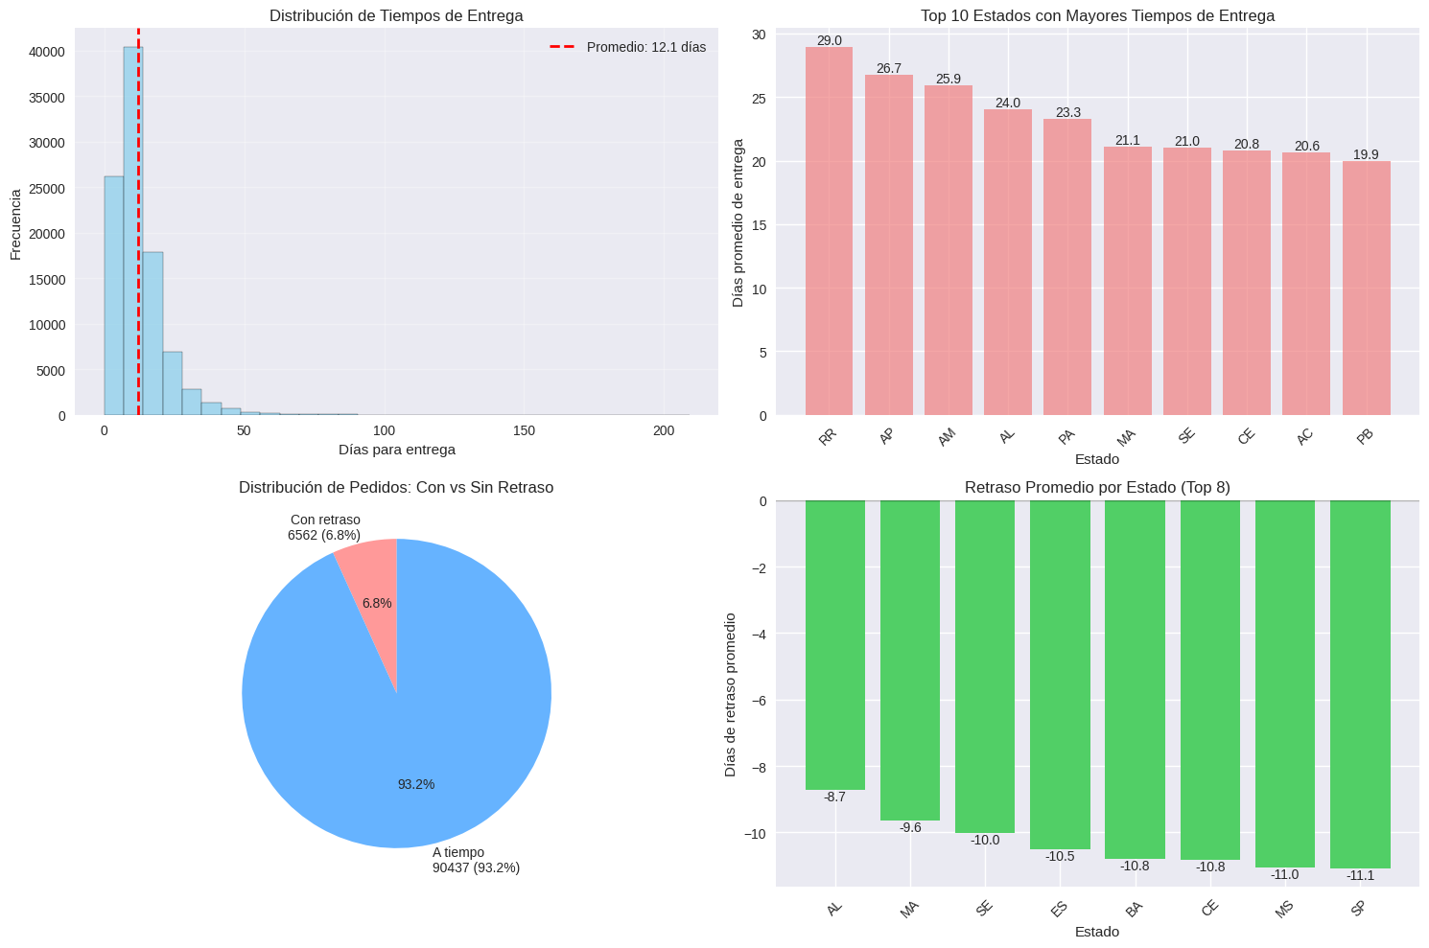
Problemas específicos
Predicción del tiempo de entrega
Clientes insatisfechos
Eficiencia de las empresas para preparar los envíos (operativa)

Slide 5
Estados de una compra
Creado(created)
Aprobado(approved)
Enviado(shipped)
Procesando(processing)
Entregado(delivered)
Facturado(invoiced)
No disponible (unavailable)
Cancelado (canceled)

Slide 6
Hipotesis
La implementación de un sistema de optimización logística basado en análisis de datos reducirá significativamente los tiempos de entrega y mejorará la predictibilidad, resultando en mayor satisfacción del cliente y eficiencia operativa.
(compra, aprobación, entrega transporte, entrega al cliente)

Slide 7
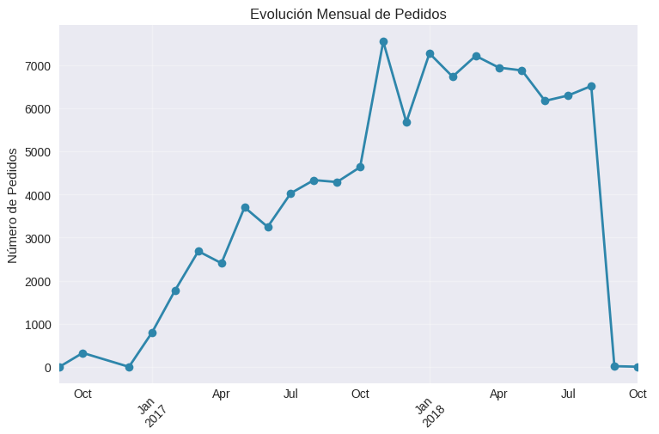
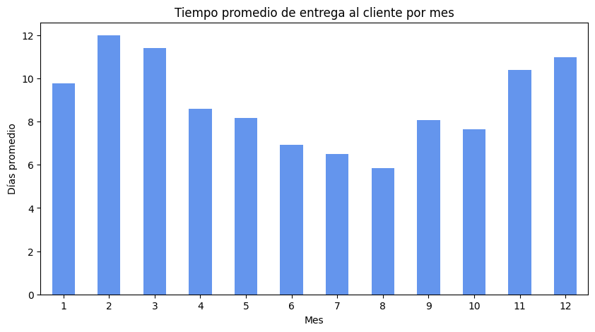
Temporalidad
La ejecución del modelo para la predicción de tiempo de entrega se realizará en tiempo real.
La evaluación para el reentrenamiento del modelo se contempla cada mes.

Slide 8
Baseline y métricas del Negocio
Métricas de base:
MAE (Mean Absolute Error)
RMSE (Root Mean Squared Error)
MAPE (Mean Absolute Percentage Error)
R² (Coeficiente de determinación)

Slide 9
GRACIAS!!

